Slide 1
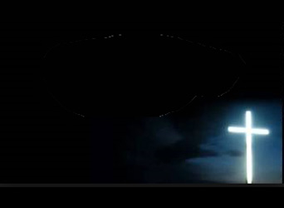
영화로신 주 예수의
1. 영화로신 주 예수의 십자가를 생각하면
세상 부귀 모든 영화 분토에도 못 비기리
2. 구주께서 죽으실 때 성전 휘장 찢어지어
구원의 길 여시고서 천국 기쁨 주셨도다
3. 구주 예수 갈보리에 흘린 피와 그 물로써
나의 몸과 영혼까지 구속하여 주셨도다
4. 구주 예수 나를 위해 십자가에 죽었으니
그 사랑에 감격하여 이 몸 주께 드립니다
후렴
오 갈보리 오 갈보리 주 예수 나를 위하여
십자가에 돌아가신 보배로우신 나의 주

